Slide 1
Нам радостно, нам весело! Смеемся мы с утра. Но вот пришло мгновенье, Серьезным быть пора. Влево, вправо повернулись, Друг другу улыбнулись, И в работу окунулись.

Slide 2
Думать – коллективно! Решать – оперативно! Отвечать –доказательно! Бороться – старательно!

Slide 3
17
12
67
34
78
54
85
97
100
33

Slide 4
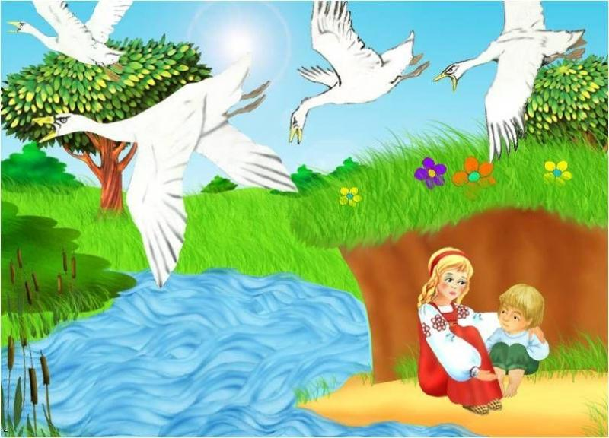
Устный счет

Slide 5
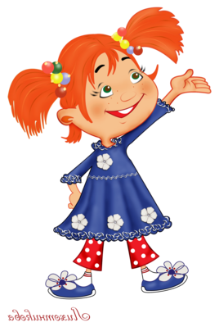
Найдите рациональным способом сумму однозначных чисел?
7 + 1 + 5 + 3 =

Slide 6
7 + 3 + 5 + 1 =
16

Slide 7
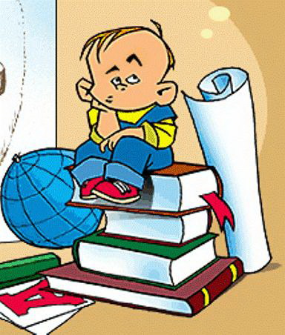
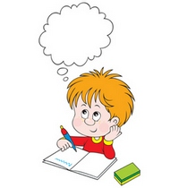
Самостоятельная работа

Slide 8
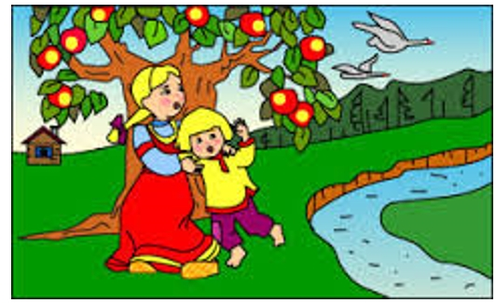
27+2 27+20

Slide 9
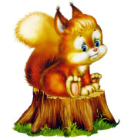
Приёмы сложения вида: 27 + 2, 27 + 20

Slide 10
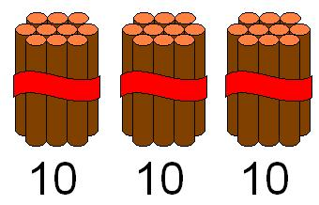
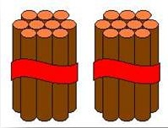
Вывод: Единицы складываем с единицами, Десятки складываем с десятками.

Slide 12
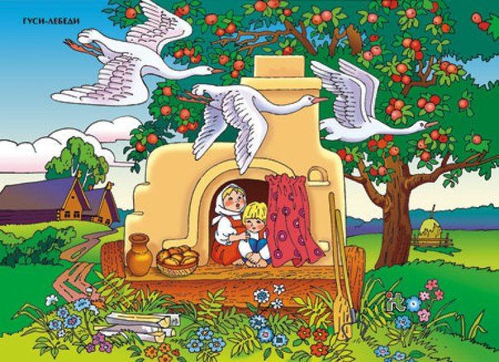
№ 1 стр. 58
ЗАДАЧА
№ 2. 1-2 столбик

Slide 13
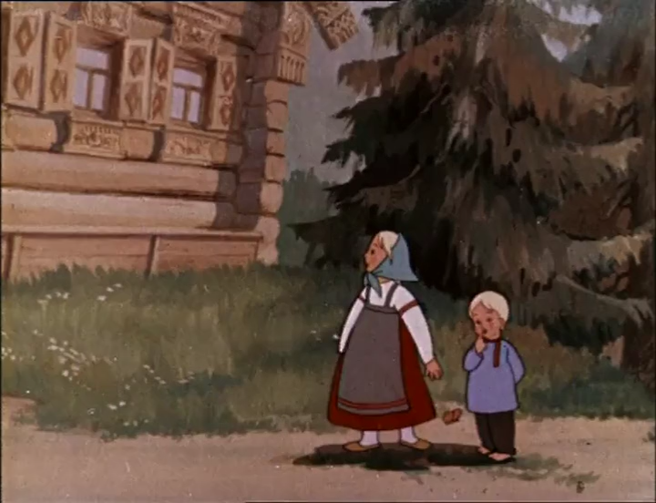

Slide 14
Итог урока
Добились ли вы своей цели, которую поставили в начале урока?
Выберите с каким настроением вы заканчиваете урок?

Slide 15
Мне понятно и я могу объяснить другому!
Я не все понял!
Мне было трудно!

Slide 16
Спасибо за урок!!!

